Slide 1

第7章 查找
教学内容
7.1 查找的基本概念
7.2 线性表的查找
7.3 树表的查找
7.4 哈希表的查找
北京林业大学信息学院

Slide 2
教学目标
1.熟练掌握顺序表和有序表（折半查找）的查找算法及其性能分析方法；
2.熟练掌握二叉排序树的构造和查找算法及其性能分析方法；
3.掌握二叉排序树的插入算法；
4.熟练掌握哈希函数（除留余数法）的构造
5.熟练掌握哈希函数解决冲突的方法及其特点
北京林业大学信息学院

Slide 3
7.1 查找的基本概念
是一种数据结构
查找表:
由同一类型的数据元素（或记录）构成的集合
静态查找表：
对查找表没有修改操作
动态查找表：
对查找表具有修改操作
关键字
记录中某个数据项的值，可用来识别一个记录
主关键字：
唯一标识数据元素
次关键字：
可以标识若干个数据元素
北京林业大学信息学院

Slide 4
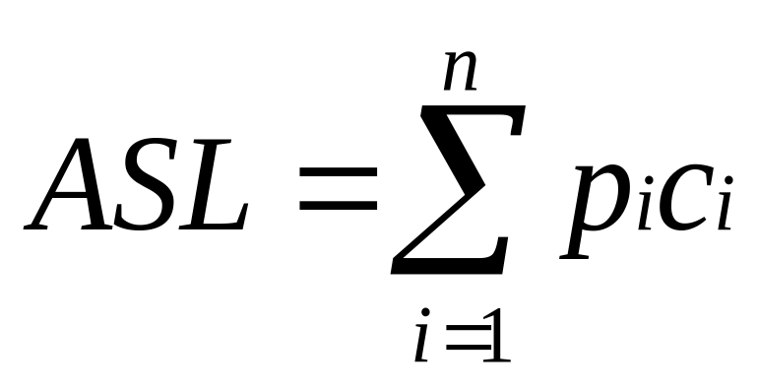
查找算法的评价指标
关键字的平均比较次数，也称平均搜索长度ASL(Average Search Length)
n：记录的个数
pi：查找第i个记录的概率 ( 通常认为pi =1/n )
ci：找到第i个记录所需的比较次数
北京林业大学信息学院

Slide 5
7.2 线性表的查找
一、顺序查找（线性查找）
二、折半查找（二分或对分查找）
北京林业大学信息学院

Slide 6
顺序查找
      应用范围：
      顺序表或线性链表表示的静态查找表
      表内元素之间无序
顺序表的表示
typedef struct {
ElemType *R; //表基址
int length; //表长
}SSTable;
北京林业大学信息学院

Slide 7
第2章在顺序表L中查找值为e的数据元素
int LocateELem(SqList L,ElemType e)
{ for (i=0;i< L.length;i++)
if (L.elem[i]==e) return i+1;
return 0;}
改进：把待查关键字key存入表头（“哨兵”），从后向前逐个比较，可免去查找过程中每一步都要检测是否查找完毕，加快速度。
北京林业大学信息学院

Slide 8
int Search_Seq( SSTable ST , KeyType key ){
//若成功返回其位置信息，否则返回0
ST.R[0].key =key;
for( i=ST.length; ST.R[ i ].key!=key; - - i );
//不用for(i=n; i>0; - -i) 或 for(i=1; i<=n; i++)
return i;
}
北京林业大学信息学院

Slide 9
顺序查找的性能分析
空间复杂度：一个辅助空间。
时间复杂度：
1) 查找成功时的平均查找长度
设表中各记录查找概率相等
ASL_{s}(n)=(1+2+ ... +n)/n =(n+1)/2
2)查找不成功时的平均查找长度 ASL_{f} =n+1
北京林业大学信息学院

Slide 10
顺序查找算法有特点
算法简单，对表结构无任何要求（顺序和链式）
n很大时查找效率较低
改进措施：非等概率查找时，可按照查找概率进行排序。
北京林业大学信息学院

Slide 11
折半查找
若k==R[mid].key，查找成功
若k<R[mid].key，则high=mid-1
若k>R[mid].key，则low=mid+1
找21
1 2 3 4 5 6 7 8 9 10 11
5 13 19 21 37 56 64 75 80 88 92
low
mid
high
1 2 3 4 5 6 7 8 9 10 11
5 13 19 21 37 56 64 75 80 88 92
low
mid
high
1 2 3 4 5 6 7 8 9 10 11
5 13 19 21 37 56 64 75 80 88 92
low
mid
high
北京林业大学信息学院

Slide 12
若k==R[mid].key，查找成功
若k<R[mid].key，则high=mid-1
若k>R[mid].key，则low=mid+1
找70
1 2 3 4 5 6 7 8 9 10 11
5 13 19 21 37 56 64 75 80 88 92
low
mid
high
1 2 3 4 5 6 7 8 9 10 11
5 13 19 21 37 56 64 75 80 88 92
low
mid
high
1 2 3 4 5 6 7 8 9 10 11
5 13 19 21 37 56 64 75 80 88 92
low
mid
high
北京林业大学信息学院

Slide 13
直至low>high时，查找失败
1 2 3 4 5 6 7 8 9 10 11
5 13 19 21 37 56 64 75 80 88 92
low
high
mid
1 2 3 4 5 6 7 8 9 10 11
5 13 19 21 37 56 64 75 80 88 92
high
low
北京林业大学信息学院

Slide 14
折半查找（非递归算法）
    设表长为n，low、high和mid分别指向待查元素所在区间的上界、下界和中点,k为给定值
    初始时，令low=1,high=n,mid=⎣(low+high)/2⎦
    让k与mid指向的记录比较
      若k==R[mid].key，查找成功
      若k<R[mid].key，则high=mid-1
      若k>R[mid].key，则low=mid+1
    重复上述操作，直至low>high时，查找失败
北京林业大学信息学院

Slide 15
折半查找（递归算法）
    int Search_Bin (SSTable ST, keyType key, int low, int high)
    {
    if(low>high) return 0; //查找不到时返回0
    mid=(low+high)/2;
    if(key等与ST.elem[mid].key) return mid;
    else if(key小于ST.elem[mid].key)
    ……..//递归
    else……. //递归
    }
北京林业大学信息学院

Slide 16
折半查找的性能分析－判定树
1 2 3 4 5 6 7 8 9 10 11
5 13 19 21 37 56 64 75 80 88 92
6
1
<
=
>
2
3
9
1
4
7
10
内结点
-1
2
3-4
5
6-7
8
9-10
11
h
1-2
2-3
4-5
5-6
7-8
8-9
10-11
11-
外结点
若所有结点的空指针域设置为一个指向一个方形结点的指针，称方形结点为判定树的外部结点；对应的，圆形结点为内部结点。
北京林业大学信息学院

Slide 17
练习:假定每个元素的查找概率相等，求查找成功时的平均查找长度。
6
1
<
=
>
2
3
9
1
4
7
10
内结点
-1
2
3-4
5
6-7
8
9-10
11
h
1-2
2-3
4-5
5-6
7-8
8-9
10-11
11-
外结点
ASL＝1/11*(1*1＋2×2＋4×3+4*4 )＝33/11=3
北京林业大学信息学院

Slide 18
折半查找的性能分析
  查找过程：每次将待查记录所在区间缩小一半，比顺序查找效率高,时间复杂度O(log₂ n)
  适用条件：采用顺序存储结构的有序表，不宜用于链式结构
北京林业大学信息学院

Slide 19
7.3 树表的查找
二叉排序树
平衡二叉树
B-树
B⁺树
键树
表结构在查找过程中动态生成
对于给定值key
若表中存在，则成功返回；
否则插入关键字等于key 的记录
北京林业大学信息学院

Slide 20
二叉排序树
二叉排序树或是空树，或是满足如下性质的二叉树：
(1)若其左子树非空，则左子树上所有结点的值均小于根结点的值；
(2)若其右子树非空，则右子树上所有结点的值均大于等于根结点的值；
(3)其左右子树本身又各是一棵二叉排序树
北京林业大学信息学院

Slide 21
练习
45
中序遍历二叉排序树后的结果有什么规律？
12
53
3
37
100
61
24
90
3，12，24，37，45，53，61，78，90，100
78
递增
得到一个关键字的递增有序序列
北京林业大学信息学院

Slide 22
二叉排序树的操作－查找
  若查找的关键字等于根结点，成功
  否则
  若小于根结点，查其左子树
  若大于根结点，查其右子树
  在左右子树上的操作类似
122
99
250
110
200
300
105
230
216
北京林业大学信息学院

Slide 23
【算法描述】
BSTree SearchBST(BSTree T,KeyType key) {
if((!T) || key==T->data.key) return T;
else if (key<T->data.key) return SearchBST(T->lchild,key); //在左子树中继续查找
else return SearchBST(T->rchild,key); //在右子树中继续查找
} // SearchBST
北京林业大学信息学院

Slide 24
二叉排序树的操作－插入
      若二叉排序树为空，则插入结点应为根结点
      否则，继续在其左、右子树上查找
        树中已有，不再插入
        树中没有，查找直至某个叶子结点的左子树或右子树为空为止，则插入结点应为该叶子结点的左孩子或右孩子
插入的元素一定在叶结点上
北京林业大学信息学院

Slide 25
二叉排序树的操作－插入
45
插入结点20
12
53
3
37
100
61
24
90
20
78
北京林业大学信息学院

Slide 26
二叉排序树的操作－生成
      从空树出发，经过一系列的查找、插入操作之后，可生成一棵二叉排序树
{10， 18， 3， 8， 12， 2， 7}
10
10
10
10
10
18
3
18
3
18
3
18
8
8
12
10
10
3
18
3
18
2
8
12
2
8
12
7
北京林业大学信息学院

Slide 27
二叉排序树的操作－生成
不同插入次序的序列生成不同形态的二叉排序树
40，24，12，37，55
12，24，37，40，55
12
40
24
24
55
37
12
37
40
55
北京林业大学信息学院

Slide 28
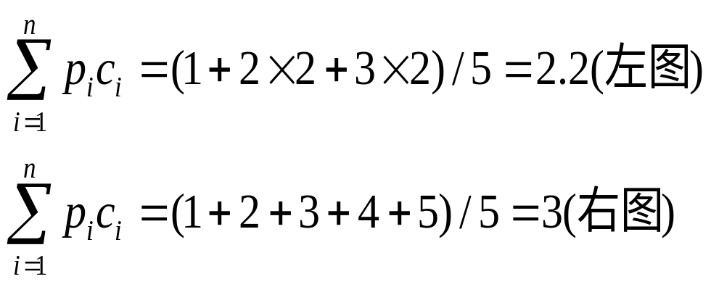
查找的性能分析
12
40
24
24
55
37
12
37
40
55
第i层结点需比较i次。在等概率的前提下，上述两图的平均查找长度为：
北京林业大学信息学院

Slide 29
查找的性能分析
平均查找长度和二叉树的形态有关，即，
最好：log₂n（形态匀称，与二分查找的判定树相似）
最坏: （n+1)/2（单支树）
12
40
24
24
55
37
12
37
40
55
北京林业大学信息学院

Slide 30
7.3 哈希表的查找
基本思想：记录的存储位置与关键字之间存在对应关系，Loc(i)=H(keyi)
哈希函数
关键字
集合
hash
存储地址
集合
优点：查找速度极快O(1),查找效率与元素个数n无关
北京林业大学信息学院

Slide 31
有关术语
哈希方法(杂凑法)
选取某个函数，依该函数按关键字计算元素的存储位置，并按此存放；
查找时，由同一个函数对给定值k计算地址，将k与地址单元中元素关键码进行比，确定查找是否成功。
哈希函数(杂凑函数)：哈希方法中使用的转换函数
北京林业大学信息学院

Slide 32
有关术语
哈希表(杂凑表)：按上述思想构造的表
地址
…
9
…
11
…
14
…
23
24
25
…
39
…
内容
9
11
14
23
25
39
冲 突：不同的关键码映射到同一个哈希地址
      key1≠key2，但H(key1)=H(key2)
同义词：具有相同函数值的两个关键字
北京林业大学信息学院

Slide 33
冲突现象举例
（14，23，39，9，25，11）
哈希函数：H(k)=k mod 7
0 1 2 3 4 5 6
6个元素用7个
地址应该足够!
14
23
39
9
25
H(14)=14%7=0
11
H(25)=25%7=4
H(11)=11%7=4
同义词
有冲突
北京林业大学信息学院

Slide 34
如何减少冲突
冲突是不可能避免的
构造好的哈希函数
制定一个好的解决冲突方案
北京林业大学信息学院

Slide 35
哈希函数的构造方法
根据元素集合的特性构造
地址空间尽量小
均匀
直接定址法
数字分析法
平方取中法
折叠法
除留余数法
随机数法
北京林业大学信息学院

Slide 36
直接定址法
Hash(key) = a·key + b (a、b为常数)
优点：以关键码key的某个线性函数值为哈希地址，不会产生冲突。
缺点：要占用连续地址空间，空间效率低。
北京林业大学信息学院

Slide 37
直接定址法
例： {100，300，500，700，800，900}，
哈希函数Hash(key)=key/100
0 1 2 3 4 5 6 7 8 9
100
300
500
700
800
900
北京林业大学信息学院

Slide 38
除留余数法 （最常用重点掌握）
Hash(key)=key mod p (p是一个整数)
关键：如何选取合适的p？
技巧：设表长为m，取p≤m且为质数
北京林业大学信息学院

Slide 39
构造哈希函数考虑的因素
① 执行速度（即计算哈希函数所需时间）；
② 关键字的长度；
③ 哈希表的大小；
④ 关键字的分布情况；
⑤ 查找频率。
北京林业大学信息学院

Slide 40
处理冲突的方法
1.开放定址法
2.链地址法
北京林业大学信息学院

Slide 41
1.开放定址法（开地址法）
基本思想：有冲突时就去寻找下一个空的哈希地址，只要哈希表足够大，空的哈希地址总能找到，并将数据元素存入。
线性探测法
二次探测法
伪随机探测法
北京林业大学信息学院

Slide 42
线性探测法
H_{i}=(Hash(key)+d_{i}) mod m ( 1≤i < m )
其中：m为哈希表长度
d_{i} 为增量序列 1，2，…m-1，且d_{i}=i
一旦冲突，就找下一个空地址存入
北京林业大学信息学院

Slide 43
线性探测法
关键码集为 {47，7，29，11，16，92，22，8，3}，
设：哈希表表长为m=11；
哈希函数为Hash(key)=key mod 11
0 1 2 3 4 5 6 7 8 9 10
11
22
92
16
3
29
8
 |  |  | 47 |  |  |  | 7
△ ▲ △ △
① 47、7、11、16、92没有冲突
② Hash(29)=7，有冲突，由H₁=(Hash(29)+1) mod 11=8，哈希地址8为空，因此将29存入
③ 3 连续移动了三次
北京林业大学信息学院

Slide 44
线性探测法的特点
优点：只要哈希表未被填满，保证能找到一个空地址单元存放有冲突的元素。
缺点：可能使第i个哈希地址的同义词存入第i+1个地址，这样本应存入第i+1个哈希地址的元素变成了第i+2个哈希地址的同义词，……，产生“聚集”现象，降低查找效率。
解决方案：二次探测法
北京林业大学信息学院

Slide 45
二次探测法
关键码集为 {47，7，29，11，16，92，22，8，3}，
设： 哈希函数为Hash(key)=key mod 11
H_{i}=(Hash(key)±d_{i}) mod m
其中：m为哈希表长度，m要求是某个4k+3的质数；
d_{i}为增量序列 1²，-1²，2²，-2²，…，q²
0 1 2 3 4 5 6 7 8 9 10
11
22
3
47
92
16
7
29
8
△ ▲ △ △
Hash(3)=3，哈希地址冲突，由
H₁=(Hash(3)+1²) mod 11=4，仍然冲突；
H₂=(Hash(3)-1²) mod 11=2，找到空的哈希地址，存入。
北京林业大学信息学院

Slide 46
伪随机探测法
H_{i}=(Hash(key)+d_{i}) mod m ( 1≤i < m )
其中：m为哈希表长度
d_{i} 为随机数
北京林业大学信息学院

Slide 47
2.链地址法(拉链法）
基本思想：相同哈希地址的记录链成一单链表，m个哈希地址就设m个单链表，然后用用一个数组将m个单链表的表头指针存储起来，形成一个动态的结构
^
14
1
27
^
79
0 1 2 3 4 5 6 7 8 9 10 11 12
^
68
55
^
^
^
19
^
84
^
20
^
^
23
^
10
^
11
^
北京林业大学信息学院

Slide 48
链地址法的优点：
非同义词不会冲突，无“聚集”现象
链表上结点空间动态申请，更适合于表长不确定的情况
北京林业大学信息学院

Slide 49
哈希表的查找
给定k值
给定值与关键字比较
计算H(k)
Y
此地址为空
N
查找失败
Y
关键字==k
查找成功
N
按处理冲突
方法计算Hi
北京林业大学信息学院

Slide 50
哈希表的查找
ASL=(1*6+2+3*3+4+9)/12=2.5
已知一组关键字(19,14,23,1,68,20,84,27,55,11,10,79)
哈希函数为：H(key)=key MOD 13, 哈希表长为m=16，
设每个记录的查找概率相等
(1) 用线性探测再散列处理冲突，即Hi=(H(key)+di) MOD m
0 1 2 3 4 5 6 7 8 9 10 11 12 13 14 15
14
1
68
27
55
19
20
84
79
23
11
10
1 2 1 4 3 1 1 3 9 1 1 3
H(19)=6
H(14)=1
H(27)=1 冲突，H1=(1+1)MOD16=2
冲突，H2=(1+2)MOD16=3
冲突，H3=(1+3)MOD16=4
H(23)=10
H(1)=1 冲突，H1=(1+1) MOD16=2
H(68)=3
H(20)=7
北京林业大学信息学院

Slide 51
哈希表的查找
ASL=(1*6+2*4+3+4)/12=1.75
(2) 用链地址法处理冲突
关键字(19,14,23,1,68,20,84,27,55,11,10,79)
^
14
1
27
^
79
0 1 2 3 4 5 6 7 8 9 10 11 12
^
68
55
^
^
^
19
^
84
^
20
^
^
23
^
10
^
11
^
北京林业大学信息学院

Slide 52
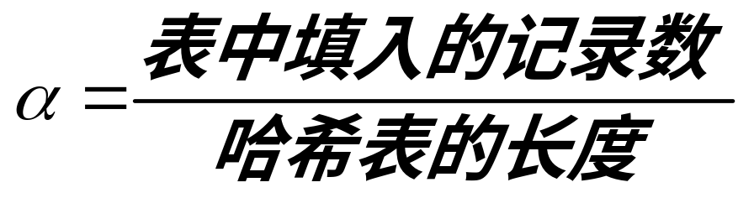
哈希表的查找效率分析
O(1)?
使用平均查找长度ASL来衡量查找算法，ASL取决于
        哈希函数
        处理冲突的方法
        哈希表的装填因子
α 越大，表中记录数越多，说明表装得越满，发生冲突的可能性就越大，查找时比较次数就越多。
北京林业大学信息学院

Slide 53
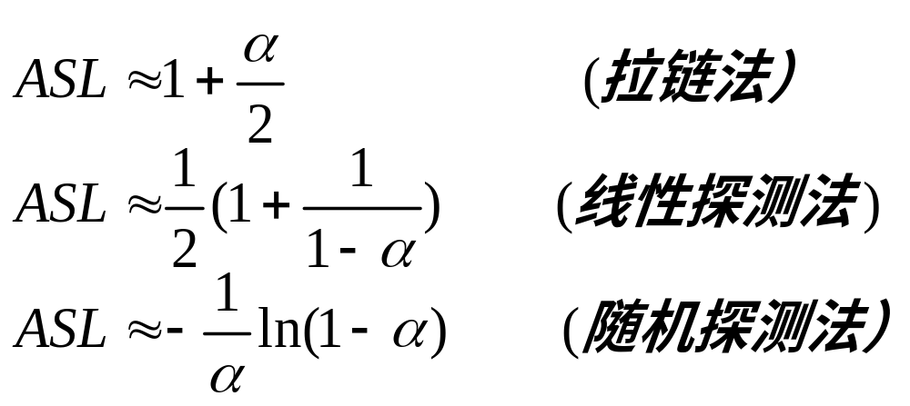
哈希表的查找效率分析
ASL与装填因子α有关！既不是严格的O(1)，也不是O(n)
北京林业大学信息学院

Slide 54
几点结论
对哈希表技术具有很好的平均性能，优于一些传统的技术
链地址法优于开地址法
除留余数法作哈希函数优于其它类型函数
北京林业大学信息学院

Slide 55
小结
1.熟练掌握顺序表和有序表（折半查找）的查找算法及其性能分析方法；
2.熟练掌握二叉排序树的构造和查找算法及其性能分析方法；
3.掌握二叉排序树的插入算法；
4.熟练掌握哈希函数（除留余数法）的构造
5.熟练掌握哈希函数解决冲突的方法及其特点
    开放地址法（线性探测法、二次探测法）
    链地址法
    给定实例计算平均查找长度ASL，ASL依赖于装填因子α
北京林业大学信息学院

